Slide 1
Generics
Jenerikler

Slide 2
Generics nedir?
Java dilinde pek çok özellik çoğunlukla 1.0 versiyonunda eklenmiştir. Eklenen diğer tüm özellikler dilin kapsamını genişletmiştir ki bunlardan biri olan Jenerikler dili en çok şekillendirenlerdendir.
Jenerikler temelde parametrik tip demektir. Yani parametrik bir sınıf, interface yada metod yaratırken aslında o kod parçasının hangi tip data üzerinde işlem yapacağını bildiriyoruz.

Slide 3
Generics Nedir?
Diyelim ki bir sıralama algoritması yazdınız ve bu algoritmanın int, String, Thread, Object gibi farklı tipler üzerinde çalışmasını istiyorsunuz. Jenerikler javaya eklenmeden önce bunu yapmanın iki yolu vardı, ya algoritmayı kullandığımız her obje tipi için yeniden yazmak, ki çok miktarda kod tekrarı demektir yada algoritmayı Object sınıfını baz alarak yazmaktı. Yani yaratacağınız sınıf, metodlar hepsi Object tipinde input alacak ve Object tipinde değer dönecek. Ancak bu şekilde genel bir algoritma implementasyonu mümkün oluyordu. Tabi çağırdığımız her metoddan sonra bize geri dönen Object tipindeki değeri de istediğimiz tipe cast etmemiz gerekiyordu. Bu beraberinde hem performans kaybı hemde runtime da hatalar almamıza neden oluyordu.
İşte bu sorunlara çözüm olarak Java dilini tasarlayanlar Jenerikleri dile kazandırdı. Jenerikler sayesinde algoritmalarda veri tipinden bağımsız genelleme, kodun tekrar kullanılabilirliği ve güvenlik arttı.
Şimdi basit bir jenerik implementasyonu görelim.

Slide 4
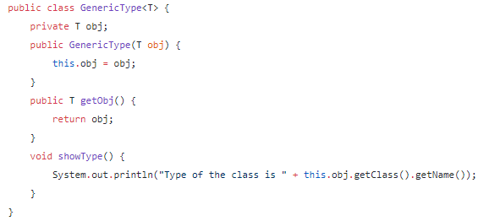
Generics Nedir?

Slide 5
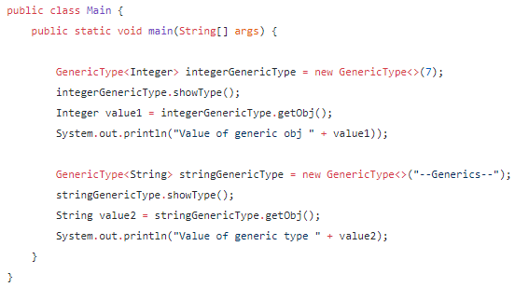
Generics Nedir?

Slide 6
Generics Nedir?
Bu örnekte dikkat etmemiz gereken bir kaç nokta var. Birincisi jenerik sınıfımıza parametre tipini nasıl geçtiğimiz. Sınıf isminden hemen sonra gelen <> sembolleri arasına tip ismini veriyoruz. Burada tek harflik bir isim seçmek ve T, V, E gibi çok kullanılan tip isimlerini seçmek iyi olacaktır. Daha sonra bu tip ismini sınıf içinde farklı yerlerde kullanacağız.
Aynı T tipinde bir değişken tuttuğumuza ve sınıfın constructor unda bu değişkeni initialize ettiğimize dikkat edelim.
Daha sonra bu değişkene erişebilmek için bir getter metodu ekledik, bu metod daha sonra yarattığımız jenerik değerine ulaşmak için kullanılacak.
Jenerik sınıfın sonunda da bu parametre tipinin gerçek ismini ekrana basan bir metod ekledik.
Bu jenerik sınıftan obje yaratmak için Integer ve String tip parametrelerini ve bu tiplerden değerler kullandık. Bu jenerik sınıftan türettiğimiz objelerin değerlerine ulaşmak için getObj metodunu çağırdık ve type casting yapmadık.

Slide 7
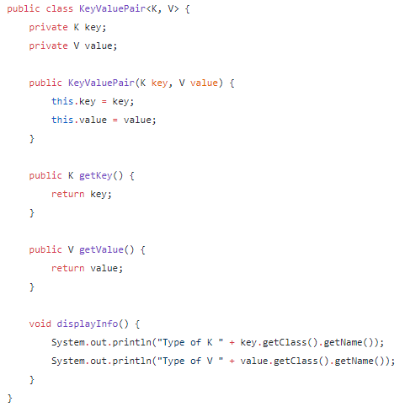
Birden Fazla Tiple Generic
Jenerik sınıflar birden fazla tip parametresi ile çalışabilir.

Slide 8
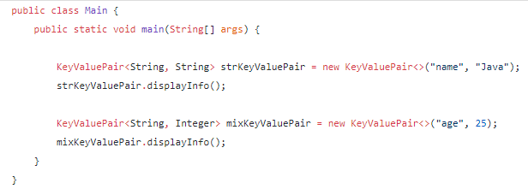
Birden Fazla Tiple Generic

Slide 9
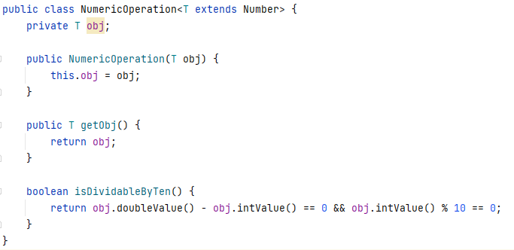
Sınıflandırılmış Jenerikler
Daha önceki örneklerde herhangi bir referans tipin bir jenerik sınıf için tip parametresi olabildiğini gördük. Bazı durumlarda bu bir avantaj olurken bazen de sadece belli tiplerde tip parametresi kabul etmek isteriz. Örneğin matematiksel işlemler yapan bir jenerik sınıf yaratacaksak sadece nümerik değerlerin parametre olmasını isteriz.

Slide 10
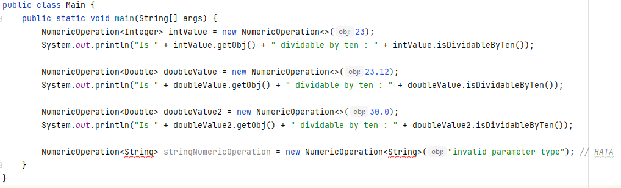
Sınıflandırılmış Jenerikler

Slide 11
Wildcard argüman
Daha önceki konuda gördüğümüz tek tipte tip argümanı kullanmak type safety için oldukça faydalı. Fakat özellik bizi tek tipte veri üzerinde işlem yapmaya zorluyor. Bazen farklı veri tipleri üzerinde işlem yapmak da gerekebilir, örneğin bir double değer ile bir float değeri karşılaştırmak gibi. Bu gibi durumlarda wildcard ? ifadesini kullanabiliriz.
Daha önce gördüğümüz NumericOperation sınıfına iki sayısal değişkenin mutlak değerlerini karşılaştıran ve sonucunu dönen bir metod ekleyelim. Bu metod tüm Number sınıfından türeyen değerleri karşılaştırabilsin.

Slide 12
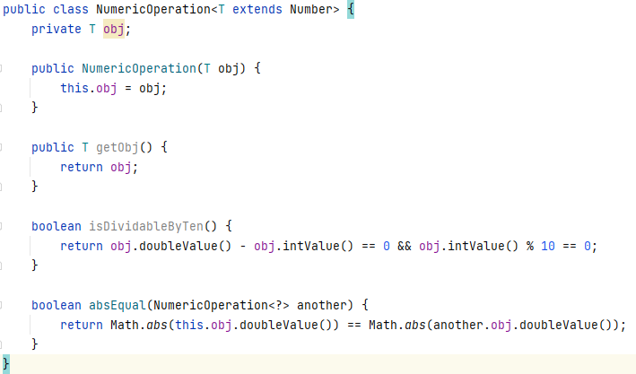
Wildcard Argüman

Slide 13
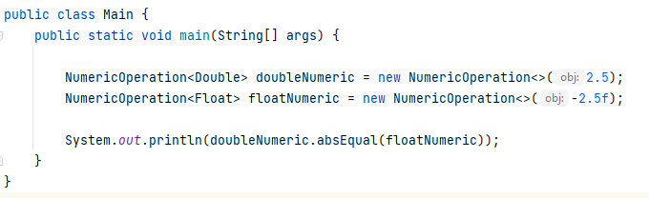
Wildcard Argüman

Slide 14

Wildcard Argüman
Bu örnekte görüldüğü gibi wildcard ifadesini metod argümanı olarak kullanabildiğimiz gibi sınıf seviyesinde sınırlandırılmış jenerik yapımında da kullanabiliriz. Bunun daha önce yaptığımız sınırlandırılmış jenerik kullanımından hiç bir farkı yok, T yerine wildcard ifadesini kullanıyoruz.
Böylece jenerik sınıfımızda süper sınıftan türemiş tüm veri tipleri üzerinde işlem yapabiliriz.

Slide 15
Jenerik Metotlar
Jenerik tip parametresinin sınıflara nasıl uygulandığını görmüştük. Bir sınıf jenerik parametre alırsa otomatikman sınıf içinde yeralan tüm metodlar bu jenerik tip üzerinde işlem yapabilme imkanına sahip oluyor. Bazen jenerik tipleri sadece belli metodlar üzerinde kullanmak gerekebilir. Bunun için metodun bulunduğu sınıfın tamamen jenerik olması gerekmez.

Slide 16
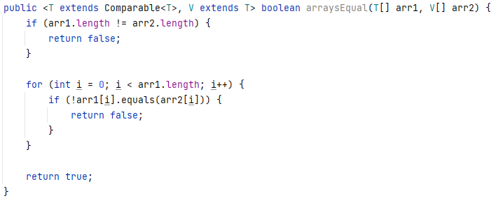
Jenerik Metotlar
Örneğin jenerik olmayan bir sınıfta jenerik bir metodun nasıl yer alabileceğine bir bakalım. Bunun için iki arrayi karşılaştıran bir örnek yapalım;

Slide 17
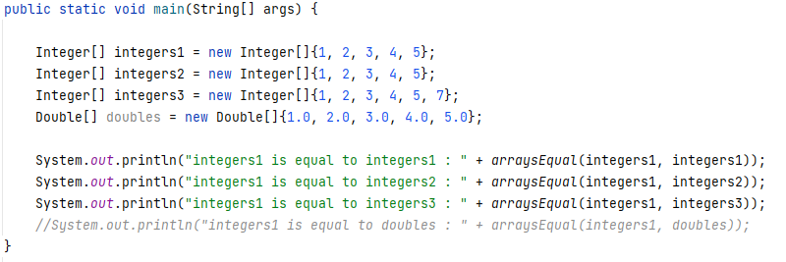
Jenerik Metotlar

Slide 18
Jenerik Metotlar
Bu örnekte jenerik parametre tanımının metodun dönüş tipinden önce yapıldığına dikkat edelim. Jenerik metodlarda metod imzasındaki bu sıralama zorunludur. Yani jenerik metod tanımını erişim belirleyiciden önce yada metodun dönüş tipinden sonra yapamayız.
<T extends Comparable, V extends T> bu tanımda ilk tipimizin(T) Comparable interfacenden türemesi gerektiğini ve ikinci tipin (V) birinci tipten türemesi ya o tip ile aynı olması gerektiği belirttik. Bu durumda örneğin bir Integer arrayini bir Double array i ile karşılaştıramayız. Bu nedenle main metodu içinde yer alan son satırı yorum satırına çevirdik, aksi durumda compiler hata verecektir.

Slide 19
Soru
Number sınıfından türeyen sınıflardan oluşan her türlü diziyi küçükten büyüğe doğru sıralayan generic bir metot yazınız. (Array sıralama araştırılmalıdır.)
Herhangi tipteki herhangi bir diziyi ekrana yazdıran generic bir metot yazınız.
Bu metotları main thread içerisinde Double ve Integer tipleri kullanarak test ediniz.

Slide 20
Jenerik Interface
Jeneriklerin sınıflara ve metodlara uygulanabilir olduğunu gördük. Şimdi sıra geldi interfacelere. Jenerikliğin uygulanışı bakımından sınıf ve interface in hiçbir farkı yoktur.

Slide 21
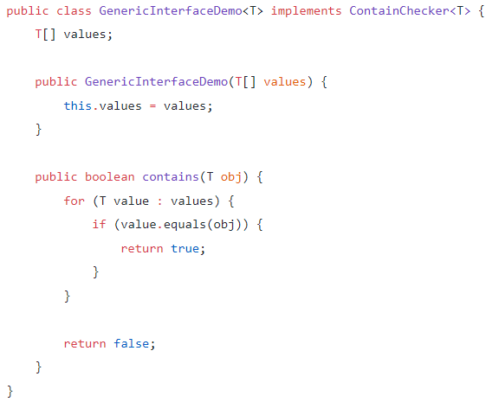

Jenerik Interface

Slide 22
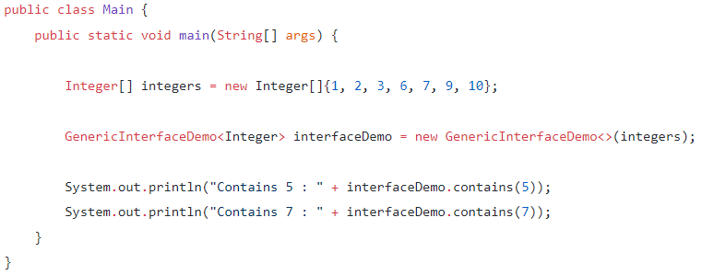
Jenerik Interface

Slide 23


Jenerik Interface
Jenerik interfacelerde dikkat edilmesi gereken birkaç nokta var.
Birincisi jenerik interface i implemente eden sınıf belli bir tip kullanmadığı sürece jenerik olmalıdır ve tip parametresini aynen interface e de geçmelidir.
Bir diğer önemli nokta sınırlamadır, eğer jenerik bir interface tip parametresinde sınırlamaya gitmiş ise onu implemente eden sınıf da gitmek zorundadır.

Slide 24
Soru
Bir lig simülasyonu yapacak uygulamayı yazınız.
Bir takım sınıfı oluşturun. Bu sınıf takımın kazandığı , kaybettiği, berabere kaldığı maç bilgilerini tutsun.
Ayrıca bu takım sınıfı farklı türdeki oyuncuları da yani farklı tür spor takımlarını içerebilsin.
Bu takım sınıfının oyuncu ekleme, takımdaki oyuncu sayısı ve de yapılacak maçların sonuçlarını verdiğiniz değerlere göre hesaplayacak yetenekleri olsun.
Ve bu skorlara göre de o takımın puan,bilgisini saklayabilsin.
Burda dikkat etmeniz gereken şey, bir takımda aynı türden oyuncular olmalı. Yani bir futbol takımına bir basketbol oyuncusu eklenmemelidir!
Ayrıca iki takım maç yaparken de aynı tür takımlar birbiriyle karşılaşmalı. Bir futbol takımı ile bir basketbol takımı maç yapmamalıdır.
Son olarak bir lig olusturup, bu lige yine aynı türdeki takımları ekleyip puan durumuna göre sıralama yapmaya çalışınız.
**Bu ödevi yaparken Generic Tip kullanmanız önerilir, takımları puan durumuna göre sıralarken Team sınıfı comparable interface'ini kullanırsa takımın puanına göre sıralama işlemini kolayca yapabilirsiniz.

